Slide 1
3.2 三相可控整流电路
3.2.1 三相半波可控整流电路
3.2.2 三相桥式全控整流电路

Slide 2
3.2 三相可控整流电路·引言
■其交流侧由三相电源供电。
■当整流负载容量较大，或要求直流电压脉动较小、易滤波时，应采用三相整流电路。
■最基本的是三相半波可控整流电路。
■应用最为广泛的三相桥式全控整流电路、以及双反星形可控整流电路、十二脉波可控整流电路等。

Slide 3
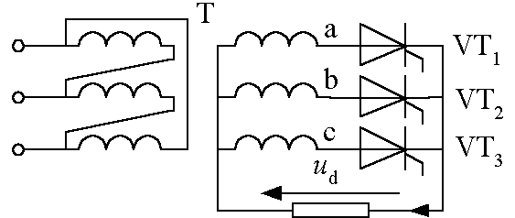
3.2.1 三相半波可控整流电路
■电路结构
☞为得到零线，变压器二次侧必须接成星形，而一次侧接成三角形，避免3次谐波流入电网。
☞三个晶闸管按共阴极接法连接,这种接法触发电路有公共端，连线方便。
☞变压器二次绕组电流有直流分量（只有正半周有电路通过）。
a)

Slide 4
3.2.1 三相半波可控整流电路
■假设将电路中的晶闸管换作二极管，成为三相半波不可控整流电路. 此时，相电压最大的一个所对应的二极管导通，并使另两相的二极管承受反压关断，输出整流电压即为该相的相电压：
在ωt₁~ωt₂期间，VD₁导通，u_{d}=u_{a}
在ωt₂~ωt₃期间， VD₂导通，u_{d}=u_{b}
在ωt₃~ ωt₄期间，VD₃导通，u_{d}=u_{c}
■自然换相点:二极管换相时刻为自然换相点，是各相晶闸管能触发导通的最早时刻，将其作为计算各晶闸管触发角a的起点，即a =0°.

Slide 5
3.2.1 三相半波可控整流电路
☞α=0°
√三个晶闸管轮流导通120° ，u_{d}波形为三个相电压在正半周期的包络线。
√变压器二次绕组电流有直流分量。
√晶闸管电压由一段管压降和两段线电压组成：
第1段，VT₁导通期间，为一管压降，可近似为u_{T1}=0；
第2段，在VT₁关断后，VT₂导通期间，u_{T1}=u_{a}-u_{b}=u_{ab}，为一段线电压；
第3段，在VT₃导通期间，
u_{T1}=u_{a}-u_{c}=u_{ac}为另一段线电压。
随着α增大，晶闸管承受的电压中正的部分逐渐增多。

Slide 6
3.2.1 三相半波可控整流电路
☞α=30°
√负载电流处于连续和断续的临界状态，各相仍导电120°。
u
α
=30°
2
u
a
u
b
u
c
O
ω
t
u
G
O
ω
t
u
d
i
O
ω
t
1
ω
t
VT
1
u
O
ω
t
VT
1
u
ac
O
ω
t
u
ab
u
ac
图3-14 三相半波可控整流电路，电阻负载，α=30°时的波形

Slide 7
3.2.1 三相半波可控整流电路
☞α>30°
√当导通一相的相电压过零变负时，该相晶闸管关断，但下一相晶闸管因未触发而不导通，此时输出电压电流为零。
√负载电流断续，各晶闸管导通角小于120°。
导通角与触发角α之和150°。
☞电阻负载时α角的移相范围为150°。
α
u
=60°
2
u
a
u
b
u
c
O
ω
t
u
G
O
ω
t
u
d
O
ω
t
i
VT
1
O
ω
t
图3-15 三相半波可控整流电路，电阻负载，α=60°时的波形

Slide 8
数量关系
整流电压平均值的计算
（1）a≤30°时，负载电流连续。
当a=0时，U_{d}最大，为

Slide 9
（2）a>30°时，负载电流断续，晶闸管导通角减小，此时有：

Slide 10
3.2.1 三相半波可控整流电路
☞负载电流平均值为
☞反向耐压：晶闸管承受的最大反向电压为变压器二次线电压峰值,即
☞正向耐压：晶闸管承受的最大正向电压等于：
变压器二次相电压的峰值（为什么），即
☞因为带的是阻性负载，C相在a=30°时，会断续，然后A相晶闸管会承受自身A相电压.
u
α
=30°
2
u
a
u
b
u
c
O
ω
t
u
G
O
ω
t
u
d
i
O
ω
t
1
ω
t
VT
1
u
O
ω
t
VT
1
u
ac
O
ω
t
u
ab
u
ac

Slide 11
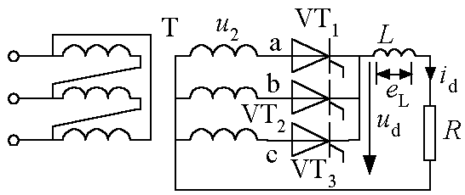
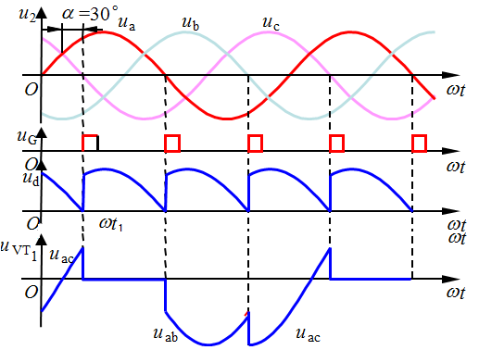
3.2.1 三相半波可控整流电路
■阻感负载
◆电路分析
☞L值很大，整流电流i_{d}的波形基本平直，流过晶闸管的电流接近矩形波。
☞α≤30°时，整流电压波形与电阻负载时相同。

Slide 12
3.2.1 三相半波可控整流电路
■阻感负载
☞α＞30°时，当u₂过零时，由于电感的存在，阻止电流下降，因而VT1继续导通，直到下一相晶闸管VT₂的触发脉冲到来，才发生换流，由VT₂导通向负载供电，同时向VT₁施加反压使其关断。
图3-17 三相半波可控整流电路，阻感负载时的电路及α=60°时的波形

Slide 13
3.2.1 三相半波可控整流电路
◆基本数量关系
☞α的移相范围为：
90°,导通角120 ° (如何分析？ 三相晶闸管，每相导通120 ° 。α=90 °时正负各60 °) 。
☞整流电压平均值（电流连续）：

Slide 14
3.2.1 三相半波可控整流电路
☞U_{d}/U₂与α的关系
√L很大，如曲线2所示。
√L不是很大，则当α>30°后，u_{d}中负的部分可能减少，整流电压平均值U_{d}略为增加，如曲线3 所示。
电阻负载
电感负载
电阻电感负载
图3-16 三相半波可控整流电路U_{d}/U₂与α的关系

Slide 15
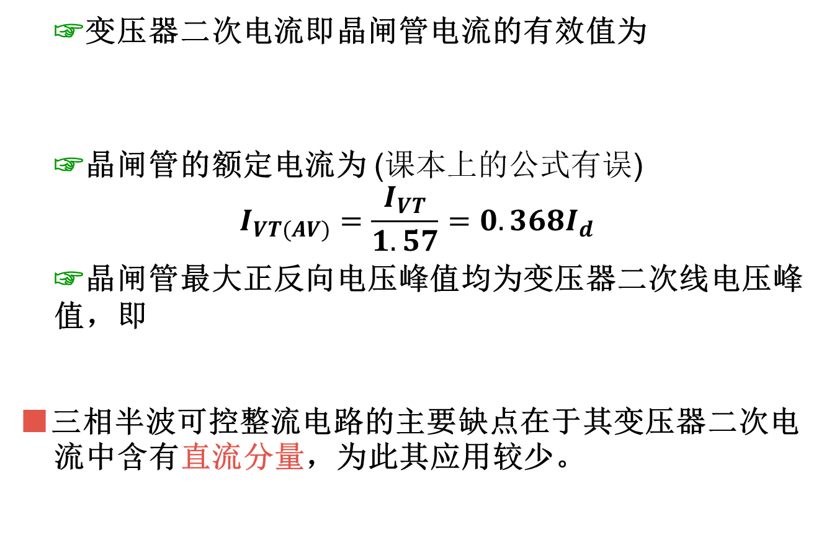
3.2.1 三相半波可控整流电路
(3-23)
（P23）
(3-24)
(3-25)

Slide 16
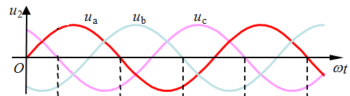
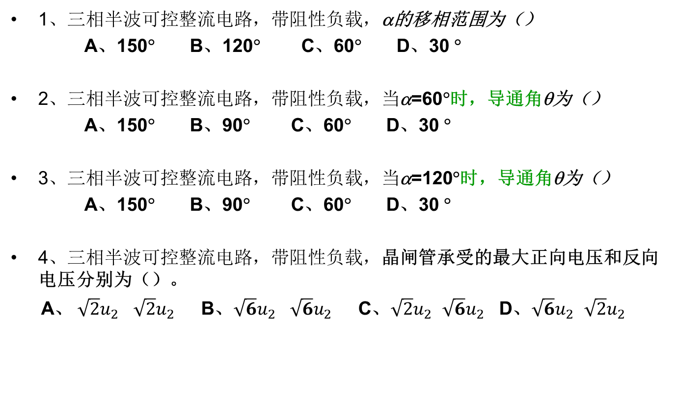
复习思考题
1、三相半波可控整流电路，带阻性负载，α的移相范围为（）
A、150° B、120° C、60° D、30 °
2、三相半波可控整流电路，带阻性负载，当α=60°时，导通角θ为（）
A、150° B、90° C、60° D、30 °
3、三相半波可控整流电路，带阻性负载，当α=120°时，导通角θ为（）
A、150° B、90° C、60° D、30 °
4、三相半波可控整流电路，带阻性负载，晶闸管承受的最大正向电压和反向电压分别为（）。
A、 $\sqrt{2}u_{2}$ $\sqrt{2}u_{2}$ B、$\sqrt{6}u_{2}$ $\sqrt{6}u_{2}$ C、$\sqrt{2}u_{2}$ $\sqrt{6}u_{2}$ D、$\sqrt{6}u_{2}$ $\sqrt{2}u_{2}$

Slide 17
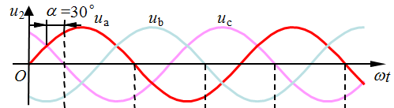
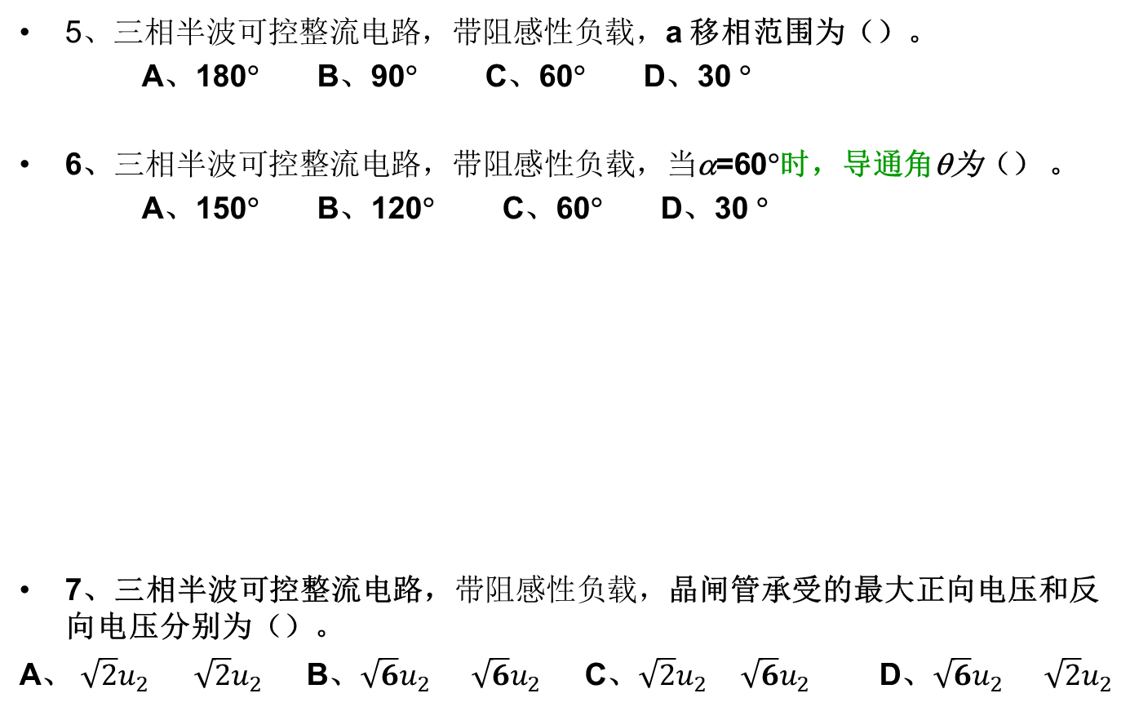
复习思考题
5、三相半波可控整流电路，带阻感性负载，a 移相范围为（）。
A、180° B、90° C、60° D、30 °
6、三相半波可控整流电路，带阻感性负载，当α=60°时，导通角θ为（） 。
A、150° B、120° C、60° D、30 °
7、三相半波可控整流电路，带阻感性负载，晶闸管承受的最大正向电压和反向电压分别为（）。
A、 $\sqrt{2}u_{2}$ $\sqrt{2}u_{2}$ B、$\sqrt{6}u_{2}$ $\sqrt{6}u_{2}$ C、$\sqrt{2}u_{2}$ $\sqrt{6}u_{2}$ D、$\sqrt{6}u_{2}$ $\sqrt{2}u_{2}$

Slide 18
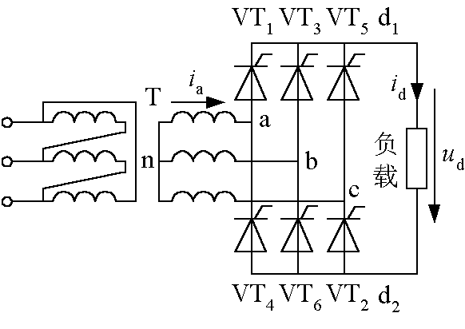
3.2.2 三相桥式全控整流电路
■应用最为广泛的整流电路
■原理图
◆阴极连接在一起的3个晶闸管（VT₁，VT₃，VT₅）称为共阴极组；阳极连接在一起的3个晶闸管（VT₄，VT₆，VT₂）称为共阳极组。
◆共阴极组中与a，b，c三相电源相接的3个晶闸管分别为VT₁，VT₃，VT₅，共阳极组中与a，b，c三相电源相接的3个晶闸管分别为VT₄，VT₆，VT₂。
◆晶闸管的导通顺序为VT₁-VT₂-VT₃-VT₄-VT₅-VT₆。
图3-18 三相桥式全控整流电路原理图

Slide 19
1. 带电阻负载时的工作情况
a =0°时的情况
假设将电路中的晶闸管换作二极管进行分析。
对于共阴极阻的3个晶闸管，阳极所接交流电压值最大的一个导通。
对于共阳极组的3个晶闸管，阴极所接交流电压值最低（或者说负得最多）的导通
任意时刻共阳极组和共阴极组中各有1个晶闸管处于导通状态。
三相式全控整流电路带电阻
负载α =0°时的波形

Slide 20
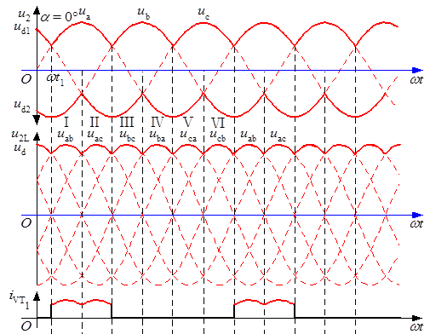
■从相电压波形看：
共阴极组晶闸管导通时，u_{d1}为相电压的正包络线，共阳极组导通时，u_{d2}为相电压的负包络线，u_{d}=u_{d1} - u_{d2}是两者的差值，为线电压在正半周的包络线。
■直接从线电压波形看：
u_{d}为线电压中最大的一个，因此u_{d}波形为线电压的包络线。

Slide 21
三相桥式全控整流电路电阻负载α=0°时晶闸管工作情况
时 段
I
II
III
IV
V
VI
共阴极组中导通的晶闸管
VT₁
VT₁
VT₃
VT₃
VT₅
VT₅
共阳极组中导通的晶闸管
VT₆
VT₂
VT₂
VT₄
VT₄
VT₆
整流输出电压u_{d}
u_{a}-u_{b}
=u_{ab}
u_{a}-u_{c}
=u_{ac}
u_{b}-u_{c}
=u_{bc}
u_{b}-u_{a}
=u_{ba}
u_{c}-u_{a}
=u_{ca}
u_{c}-u_{b}
=u_{cb}

Slide 22
3.2.2 三相桥式全控整流电路
三相桥式全控整流电路的一些特点：
(1) 2管同时通形成供电回路，其中共阴极组和共阳极组各1，且不能为同1相器件。
(2) 对触发脉冲的要求：
■按VT₁-VT₂-VT₃-VT₄-VT₅-VT₆的顺序，相位依次差60°。
■共阴极组VT₁、VT₃、VT₅的脉冲依次差120°，共阳极组VT₄、VT₆、VT₂也依次差120°。
■同一相的上下两个桥臂，脉冲相差180°。

Slide 23
3.2.2 三相桥式全控整流电路
3、整流输出电压u_{d}一周期脉动6次，每次脉动的波形都一样，故该电路为6脉波整流电路。
4、在整流电路合闸启动过程中或电流断续时，为确保电路的正常工作，需保证同时导通的2个晶闸管均有脉冲
√宽脉冲触发 ：使脉冲宽度大于60°（一般取80°~100°）
√双脉冲触发 ：用两个窄脉冲代替宽脉冲，两个窄脉冲的前沿相差60°，脉宽一般为20°~30° 。触发某个晶闸管导通时，给前一个晶闸管补发脉冲。
√常用的是双脉冲触发。

Slide 24
a=30°时的工作情况， 晶闸管起始导通时刻推迟了30°，组成u_{d}的每一段线电压因此推迟30°，u_{d}平均值降低。

Slide 25
a=60°时的工作情况， u_{d}波形中每段线电压的波形继续向后移，u_{d}平均值继续降低。α=60°时u_{d}出现了为零的点。

Slide 26
当α>60°时，因为i_{d}与u_{d}一致，一旦u_{d}降为至零，i_{d}也降至零，晶闸管关断，输出整流电压u_{d}为零，u_{d}波形不能出现负值。
α=90°时的波形

Slide 27
■当a≤60°时，u_{d}波形均连续，对于电阻负载，i_{d}波形与u_{d}波形形状一样，也连续。
■当a>60°时，u_{d}波形每60°中有一段为零，u_{d}波形不能出现负值。
■如果a角继续增大至120° ，整流输出电压u_{d}波形将全为零，其平均值也为零，可见带电阻负载时三相桥式全控整流电路a 角的移相范围是 ，导通角为：
(当a>60°时) , (当a≤60°时)。

Slide 28
■晶闸管最大反向电压峰值为：
但是晶闸管最大正向电压峰值电压值=？
因为在a=60°时，已经处于临界状态，晶闸管关断，故：
当a=60°时（电流连续），第六区的开通为5、6管，也就是C相上管导通，B相下管导通，此时U_{VT1}管承受的是A相电压-C相电压。
当a>60°时（电流断续）， 第六区的开通信号依然为5、6管，但此时B相电压高于C相电压，C相上管无法导通，此时U_{VT1}管承受的是就不是AC线电压。
所以晶闸管最大正向电压峰值电压值是a=60°时， AC线电压的大小。

Slide 29
3.2.2 三相桥式全控整流电路
2．阻感负载时的工作情况
a≤60°时
■ u_{d}波形连续，工作情况与带电阻负载时十分相似，各晶闸管的通断情况、输出整流电压u_{d}波形、晶闸管承受的电压波形等都一样。
■区别在于：由于负载不同，同样的整流输出电压加到负载上，得到的负载电流i_{d}波形不同。阻感负载时，由于电感的作用，使得负载电流波形变得平直，当电感足够大的时候，负载电流的波形可近似为一条水平线。

Slide 30
α =0°
三相桥式全控整流电路带阻感负载α =0°时的波形

Slide 31
α =30°
三相桥式全控整流电路带阻感负载α =30°时的波形

Slide 32
α =90°
三相桥式整流电路带阻感负载，α =90°时的波形

Slide 33
a >60°时
■阻感负载时的工作情况与电阻负载时不同，电阻负载时u_{d}波形不会出现负的部分，而阻感负载时，由于电感L的作用，u_{d}波形会出现负的部分。
■带阻感负载时，三相桥式全控整流电路的a 角移相范围为 。导通角为：

Slide 34
3.2.2 三相桥式全控整流电路
■基本数量关系
◆带电阻负载时三相桥式全控整流电路α角的移相范围是
，带阻感负载时，三相桥式全控整流电路的α角移相范围为 ，导通角 。
◆整流输出电压平均值
☞带阻感负载时，或带电阻负载α≤60°时
☞带电阻负载且α>60°时
■晶闸管最大正反向电压峰值（注意和纯阻性负载的区别）：
？
均为变压器二次线电压峰值

Slide 35
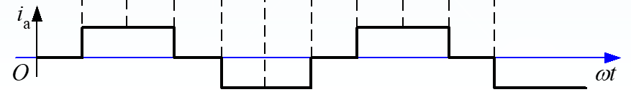
3.2.2 三相桥式全控整流电路
◆输出电流平均值为I_{d}=U_{d}/R。
◆当整流变压器为图3-18（P56）中所示采用星形接法，带阻感负载时，变压器二次侧电流波形如图3-24中所示，为正负半周各宽120°、前沿相差180°的矩形波，其有效值为：
晶闸管电压、电流等的定量分析与三相半波时一致。
◆三相桥式全控整流电路接反电势阻感负载时的I_{d}为：
式中R和E分别为负载中的电阻值和反电动势的值。
(3-28)
(3-29)

Slide 36
本节需要重点掌握的内容
三相整流电路：电路结构，触发角α 与单相电路不同；
三相整流电路， 带不同负载：晶闸管移相范围、导通角；
三相半波整流电路：阻性负载，30 °是电流连续、断续临界点；
三相桥式全控整流：阻性负载，60 °是电流连续、断续临界点；
三相整流电路， 带不同负载：功率器件所承受的最大正反向电压；
三相桥式整流整流电路各晶闸管的导通顺序，以及各时区输出电压！(是分析晶闸管移相范围、导通角、最大正反向电压的基础)
注意带感性负载时存在晶闸管无法立即关断！

Slide 37
作业3-13

Slide 38
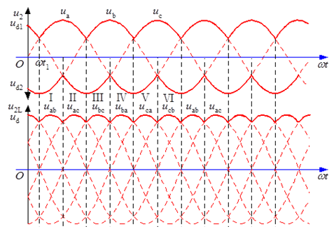
复习思考题
1、三相桥式全控整流电路对于电阻负载，负载电流处于连续和断续的临界状态时，a =（ ）。
A、150°； B、90° C、60° D、120 °
2、三相桥式全控整流电路，带阻性负载，α的移相范围为（）
A、150°； B、90° C、60° D、120 °
3、三相桥式全控整流电路对于电阻负载，电路中VT1的a = 60° ，晶闸管导通角θ为（） 。
A、120°； B、90° C、60° D、30 °
4、三相桥式全控整流电路对于电阻负载，电路中VT1的a = 90° ，晶闸管导通角θ为（） 。
A、150°； B、90° C、60° D、30 °
5、三相桥式全控整流电路VT₁、VT₆开通, 输出整流电压U_{d}为线电压为（ ）。
A、U_{cb} B、U_{bc} C、U_{ab} D 、U_{ca}

Slide 39
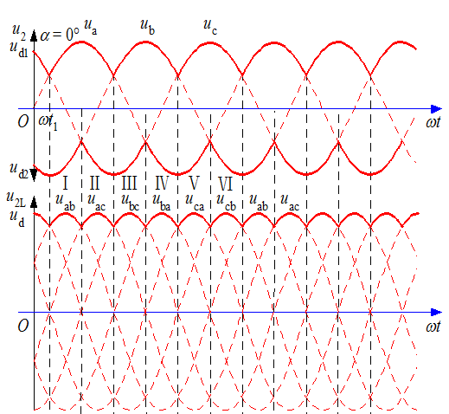
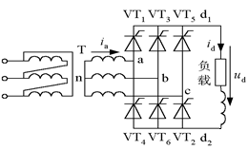
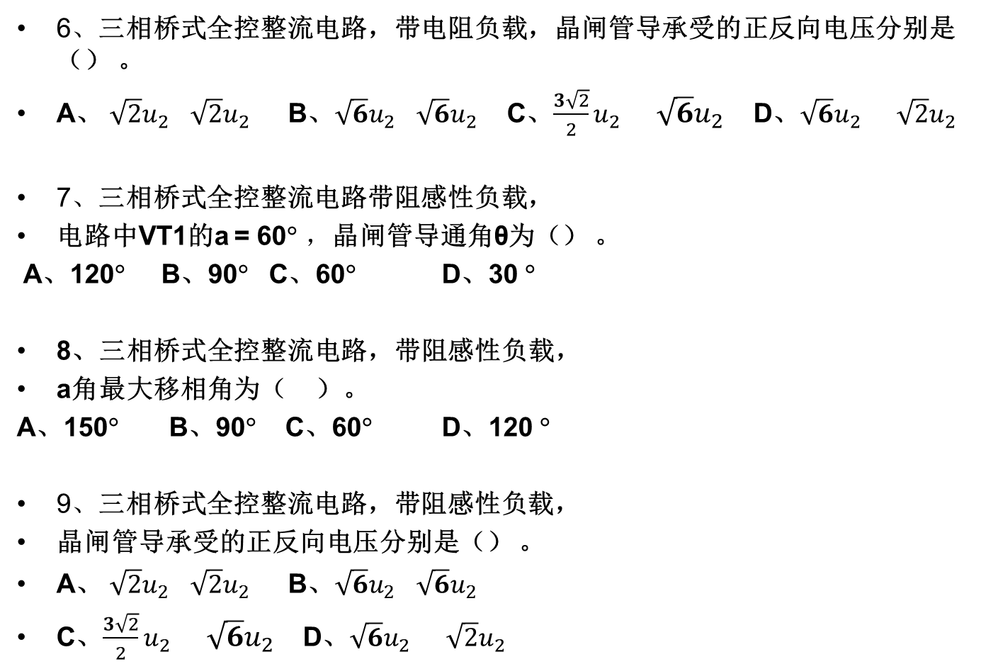
复习思考题
6、三相桥式全控整流电路，带电阻负载，晶闸管导承受的正反向电压分别是（） 。
A、 $\sqrt{2}u_{2}$ $\sqrt{2}u_{2}$ B、$\sqrt{6}u_{2}$ $\sqrt{6}u_{2}$ C、$\frac{3\sqrt{2}}{2}u_{2} \sqrt{6}u_{2}$ D、$\sqrt{6}u_{2}$ $\sqrt{2}u_{2}$
7、三相桥式全控整流电路带阻感性负载，
电路中VT1的a = 60° ，晶闸管导通角θ为（） 。
A、120° B、90° C、60° D、30 °
8、三相桥式全控整流电路，带阻感性负载，
a角最大移相角为（ ）。
A、150° B、90° C、60° D、120 °
9、三相桥式全控整流电路，带阻感性负载，
晶闸管导承受的正反向电压分别是（） 。
A、 $\sqrt{2}u_{2}$ $\sqrt{2}u_{2}$ B、$\sqrt{6}u_{2}$ $\sqrt{6}u_{2}$
C、$\frac{3\sqrt{2}}{2}u_{2} \sqrt{6}u_{2}$ D、$\sqrt{6}u_{2}$ $\sqrt{2}u_{2}$

